Slide 1
PENGOLAHAN DAN PENYAJIAN DATA HASIL
PERTEMUAN 13
RACHMANIDA NUZRINA; VITRIA MELANI; MERTIEN SA’PANG
ILMU GIZI / FAKULTAS ILMU KESEHATAN

Slide 2
KEMAMPUAN AKHIR YANG DIHARAPKAN
Mahasiswa mampu mengolah dan menyajikan data hasil pengumpulan data

Slide 3
TUGAS
Input data yang telah dikumpulkan sesuai dengan tempate yang di sediakan
Olah data tersebut dan sajikan sesuai dengan tujuan proposal

Slide 4
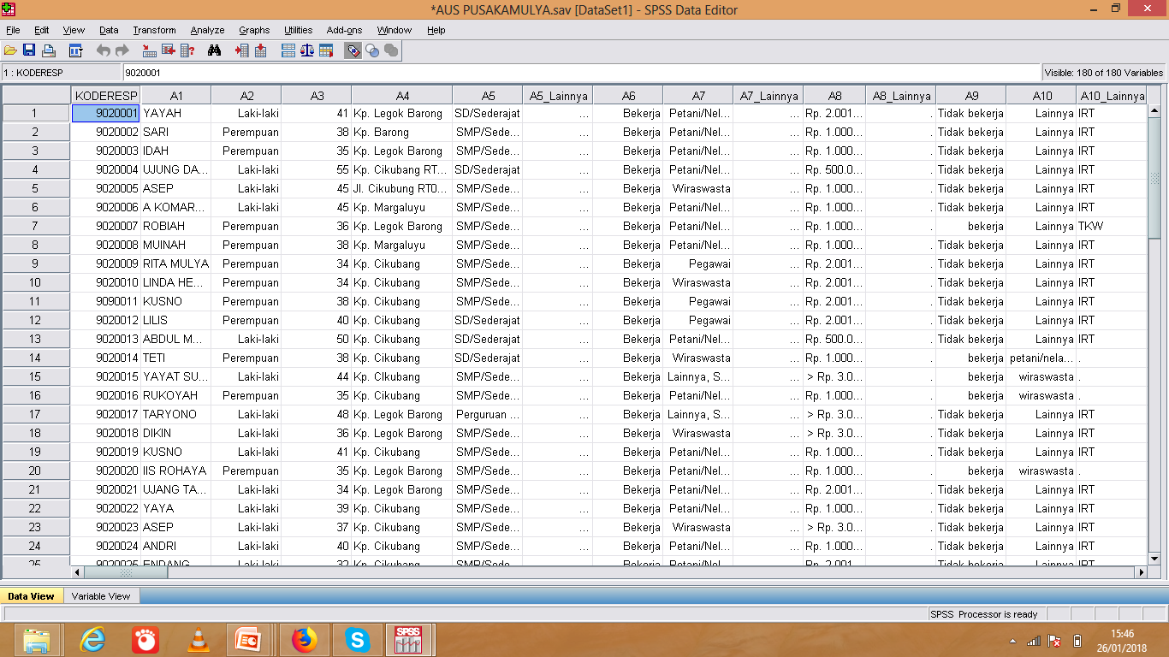

Slide 5
